Slide 1
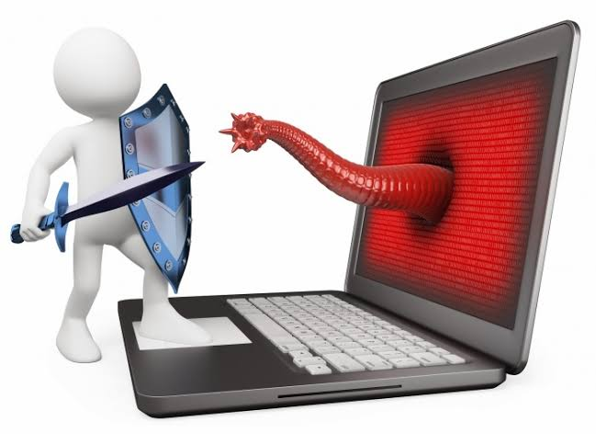
মাল্টিমিডিয়া ক্লাসে স্বাগতম

Slide 2
শিক্ষক পরিচিতি
পাঠ পরিচিতি
6ষ্ঠ -শ্রেণী।
বিষয়: তথ্য ও যোগাযোগ প্রযুক্তি
অধ্যায়: তৃতীয়
(সফটওয়্যার রক্ষণাবেক্ষণ)
সময় : ৫০ মিনিট
তারিখঃ ২০-০১-২০২০
মোঃ আনোয়ার হোসেন
সহকারী শিক্ষক
ছাতক জালালিয়া ফাযিল মাদ্রাসা
ছাতক,সুনামগঞ্জ।
মোবাইল-০১৭২৭ ২৩৭০৬৬
E-mail- info.anowarmp@gmail.com

Slide 3
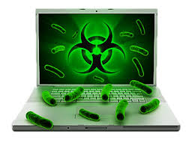
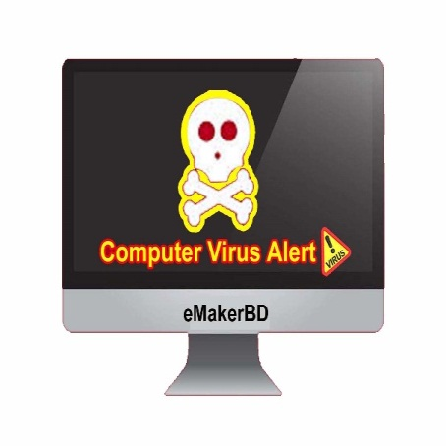
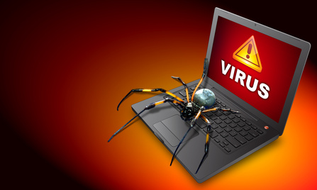
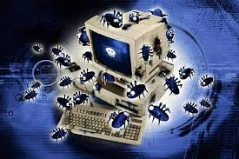
একটু চিন্তা কর

Slide 4
আজকের আলোচ্য বিষয়
কম্পিউটার ভাইরাস

Slide 5
শিখনফল
এই পাঠ শেষে শিক্ষার্থীরা...
১। কম্পিউটার ভাইরাস সম্পর্কে ব্যাখ্যা করতে পারবে;
২। কম্পিউটার কিভাবে ভাইরাস দ্বারা আক্রান্ত হওয়ার কারণ ব্যাখ্যা করতে পারবে;
৩। কম্পিউটার ভাইরাস থেকে কম্পিউটারকে রক্ষা করার উপায় ব্যাখ্যা করতে পারবে।

Slide 6
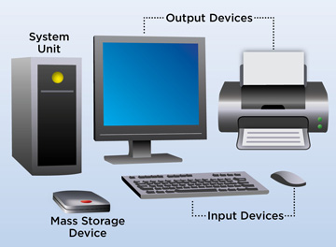
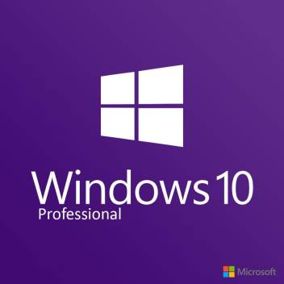
হার্ডওয়্যার
সফটওয়্যার

Slide 7
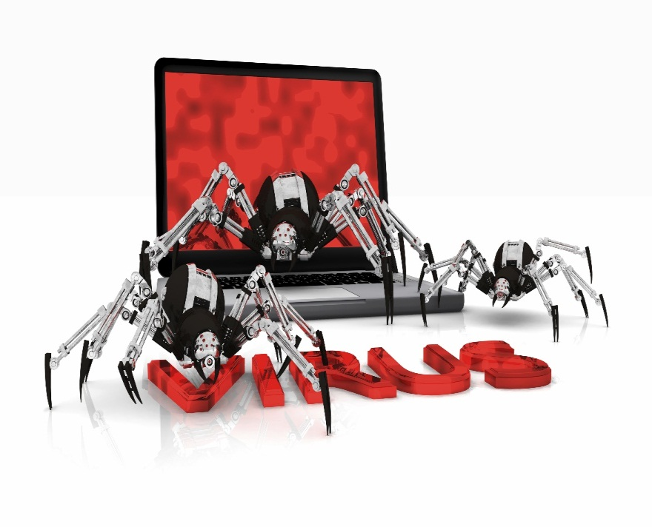
কম্পিউটার ভাইরাস
কম্পিউটার ভাইরাস হচ্ছে মানুষের তৈরি এক ধরনের ক্ষতিকারক ছোট প্রোগ্রাম।

Slide 8
নিরব পাঠ
কম্পিউটার ভাইরাস হল এক ধরনের কম্পিউটার প্রোগ্রাম যা ব্যবহারকারীর অনুমতি বা ধারণা ছাড়াই নিজে নিজেই কপি হতে পারে। মেটামর্ফিক ভাইরাসের মত তারা প্রকৃত ভাইরাসটি কপিগুলোকে পরিবর্তিত করতে পারে অথবা কপিগুলো নিজেরাই পরিবর্তিত হতে পারে। একটি ভাইরাস এক কম্পিউটার থেকে অপর কম্পিউটারে যেতে পারে কেবলমাত্র যখন আক্রান্ত কম্পিউটারকে স্বাভাবিক কম্পিউটারটির কাছে নিয়ে যাওয়া হয়।

Slide 9
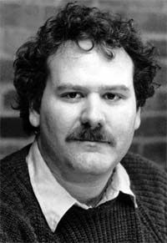
কম্পিউটার ভাইরাসের জনক
১৯৮৩ সালের ১০ নভেম্বর কম্পিউটার ‘ভাইরাস’-এর জন্ম হয়। যুক্তরাষ্ট্রের সাউদার্ন ক্যালিফোর্নিয়া বিশ্ববিদ্যালয়ের স্নাতক শ্রেণির ছাত্র ফ্রেড কোহেন পেনসিলভানিয়ার লেহিগ বিশ্ববিদ্যালয়ে নিরাপত্তাবিষয়ক এক সেমিনারে প্রথম কম্পিউটার ভাইরাস দেখান। একটি মেইনফ্রেম কম্পিউটারে তিনি তাঁর ছোট্ট সংকেত (কোড) প্রবেশ করিয়ে মাত্র ৫ মিনিটেই গোটা যন্ত্রের নিয়ন্ত্রণ নিয়ে নিয়েছিলেন। আরও চারটি প্রদর্শনীতে গড়ে মাত্র আধঘণ্টা সময়েই এই কোড ব্যবহার করে সব নিরাপত্তাব্যবস্থাকে পাশ কাটিয়ে গোটা সিস্টেমের নিয়ন্ত্রণ নিতে সক্ষম হন তিনি।

Slide 10
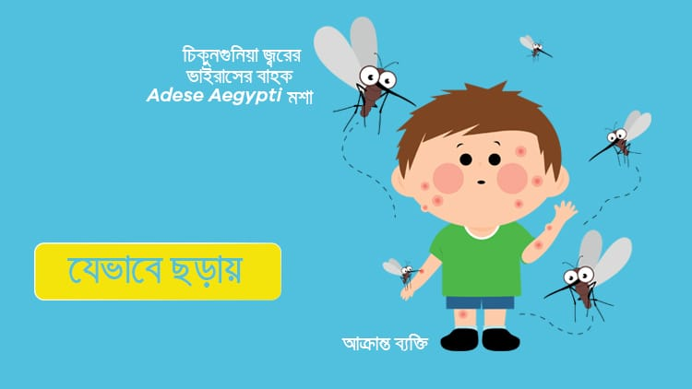
একজন ভালো মানুষের দেহে যেভাবে ভাইরাস যায় এক কম্পিউটার থেকে অন্য কম্পিউটারে ও সেভাবে ভাইরাস প্রবেশ করে।

Slide 11
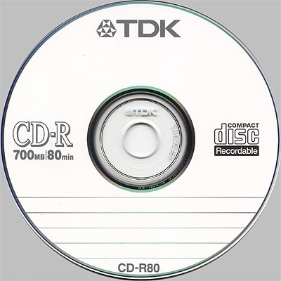
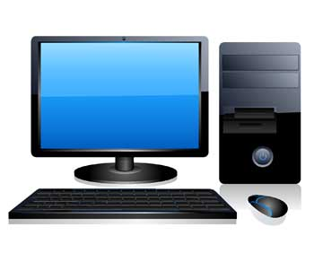
কপি করার সময় ভাইরাস ছড়িয়ে পরে
পেনড্রাইভ
মেমোরি কার্ড
সিডি রমের মাধ্যমে

Slide 12
এক কম্পিউটার থেকে অন্য কম্পিউটারে কিছু কপি করার সময় ভাইরাসও কপি হয়ে যেতে পারে।

Slide 13
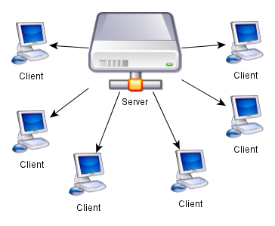
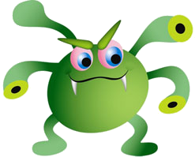
ইন্টারনেটের মাধ্যমে এক কম্পিউটার থেকে অন্য কম্পিউটারে ভাইরাস যেতে পারে।

Slide 14
ডাউনলোড করার সময় ভাইরাসটাও কপি হয়ে ডাউনলোড হয়ে যায়।

Slide 15
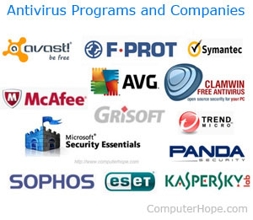
কম্পিউটার ভাইরাসমুক্ত রাখার উপায়
এন্টিভাইরাস প্রোগ্রাম ব্যবহার করা
মুক্ত সফটওয়্যার বা ওপেনসোর্স সফটওয়্যার ব্যবহার করা
ভাইরাস মুক্ত প্রেনড্রাইভ ব্যবহার করা

Slide 16
জোড়ায় কাজ
কম্পিউটারকে ভাইরাসমুক্ত রাখার উপায়গুলো লেখ

Slide 17
দলগত কাজ
ভাইরাস কীভাবে কম্পিউটারের ক্ষতি করে ব্যাখ্যা কর।

Slide 18
বাড়ির কাজ
তুমি তোমার কম্পিউটারকে কিভাবে ভাইরাসমুক্ত রাখবে?

Slide 19
ধন্যবাদ

